Slide 1

Свет, цвет и альбедо
Отчет о лабораторной работе №3
Насилков Георгий, Копцев Савелий, Жданов Максим
Группа Б03-501

Slide 2
Введение: Цель и Задачи
Цель работы
Основные задачи
Определить спектральную зависимость истинного альбедо матовых поверхностей различных цветов в видимом диапазоне (380-780 нм) с использованием компьютерной системы регистрации излучения.
Освоить технику получения спектральных изображений с _Raspberry Pi_.
Выполнить спектральную калибровку системы.
Провести измерения интенсивности света от лампы накаливания, отраженного от поверхностей (белый, красный, желтый, зеленый, синий).
Обработать данные и рассчитать зависимость альбедо от длины волны.

Slide 3
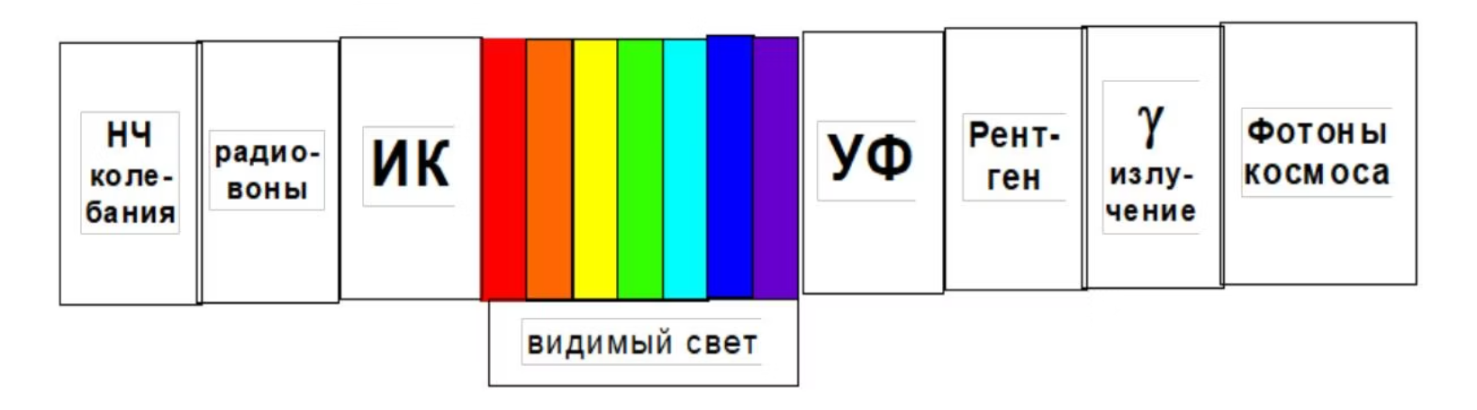
Теория: Природа Света
Свет — это электромагнитное излучение. Его ключевая характеристика — длина волны или частота. Солнечный спектр, достигающий Земли, включает волны от 290 нм до 20000 нм.
Непрерывный спектр содержит все частоты, плавно переходящие друг в друга. Его дают раскаленные тела, жидкости, плотные газы и плазма. В оптической области он представлен семью основными цветами.
Рисунок 1: Электромагнитный спектр
Видимая часть спектра (380-780 нм) вызывает различные зрительные ощущения в зависимости от длины волны.

Slide 4
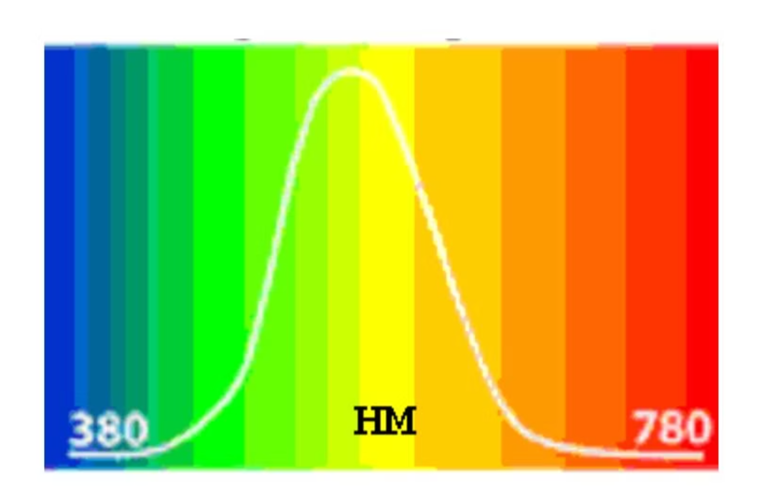
Восприятие Света и Альбедо
На Рисунке 2 показана кривая спектральной чувствительности человеческого глаза. Самым ярким кажется излучение около 555 нм (желто-зеленая часть).
МКО ввело понятие «стандартного наблюдателя» для усредненного оптического восприятия. Яркость, измеренная по этому эталону, называется фотометрической яркостью.
Рисунок 2: Фотометрическая кривая (МКО)
Альбедо — это доля падающего потока излучения, отраженная от поверхности. Истинное альбедо — отношение света, отраженного матовой поверхностью во всех направлениях, к падающему свету.

Slide 5


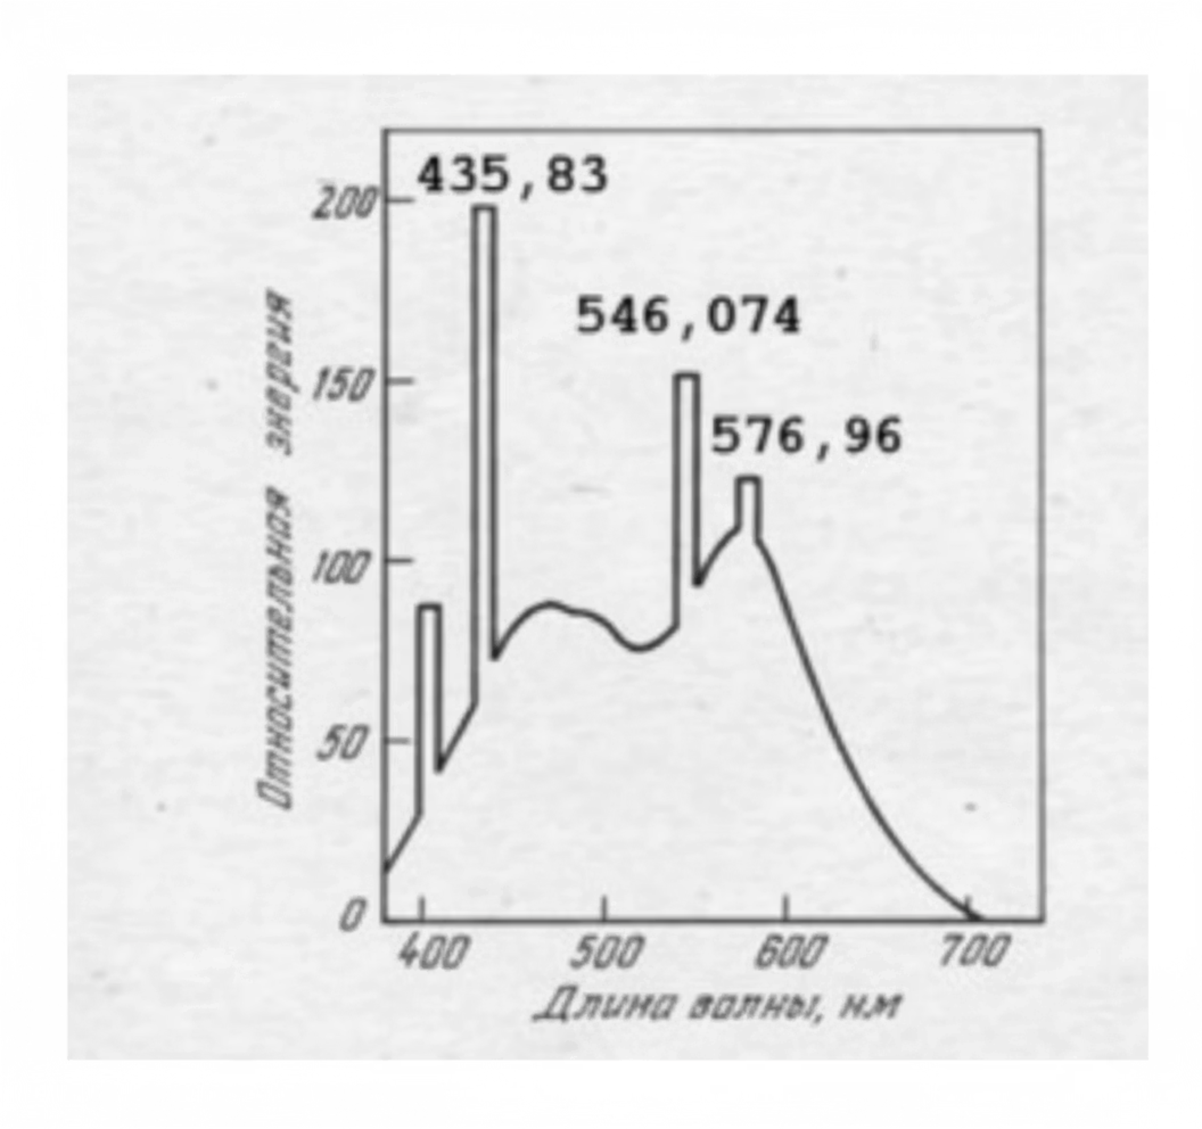




Виды Альбедо и Спектры
Линейчатые спектры
Нагретые разреженные газы излучают линейчатые спектры, содержащие дискретный набор частот. Например, атомы паров ртути при электрическом разряде.
Истинное альбедо
Отношение количества света, отраженного по всем направлениям матовой поверхностью, к количеству света, упавшего на нее.
Зависимость от длины волны
Альбедо изменяется с длиной волны, так как доля отражаемого света зависит от цветовых свойств поверхности.
Монохроматическое альбедо
Измеряется для разных спектральных диапазонов (оптическое, УФ, ИК) и для отдельных длин волн.
Рисунок 3: Спектральная зависимость люминесцентной лампы дневного света

Slide 6
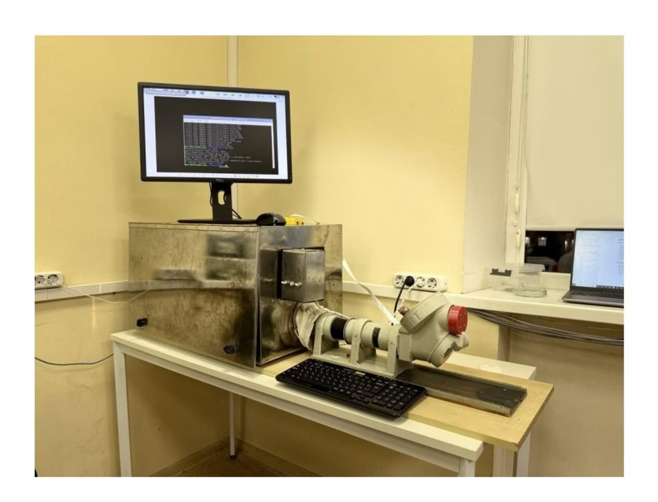
Экспериментальная Установка
Ключевые элементы:
Источник света: Лампа накаливания и ртутная лампа для калибровки.
Исследуемая поверхность: Матовые образцы бумаги (белый, красный, желтый, зеленый, синий).
Спектральный элемент: Дифракционная решетка.
Система регистрации: Модуль _picamera_ на _Raspberry Pi_.
Управляющий компьютер: Для управления камерой и сохранения данных.
Рисунок 4: Внешний вид экспериментальной установки

Slide 7
Описание Эксперимента: Калибровка
01
02
03
Регистрация эталонного источника
Настройка камеры
Программная обработка
Тщательно настраиваем яркость и контраст камеры через управляющий скрипт, чтобы избежать пересвета и обеспечить максимальную четкость спектральных компонентов.
Включаем ртутную лампу, отражаем её излучение от белого матового листа бумаги и фотографируем спектр с четкими линиями известной длины волны.
После получения оптимального изображения переходим к программной обработке для установления точной зависимости между номером пикселя и длиной волны.

Slide 8
Обработка Данных: Методика
Обрезка и преобразование
Каждая фотография спектра обрезалась до полезной области. Спектральное изображение преобразовывалось в одномерный вектор интенсивностей.
Идентификация пиков
На спектре ртутной лампы были идентифицированы яркие пики интенсивности.
Сопоставление с эталоном
Полученные пики были сопоставлены с известными эталонными длинами волн ртути.
Калибровочная зависимость
Получена зависимость λ = a*n + b для перевода из шкалы пикселей в шкалу длин волн.
Измерение интенсивности
Интенсивность отражения для каждого цветного образца была измерена и откалибрована.

Slide 9

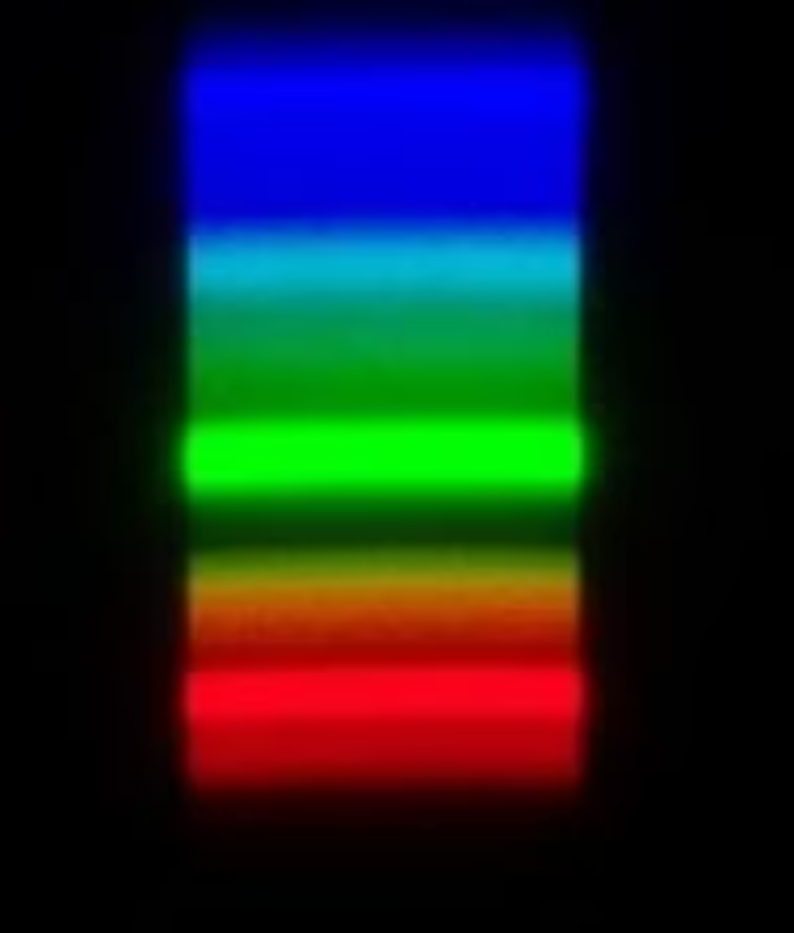
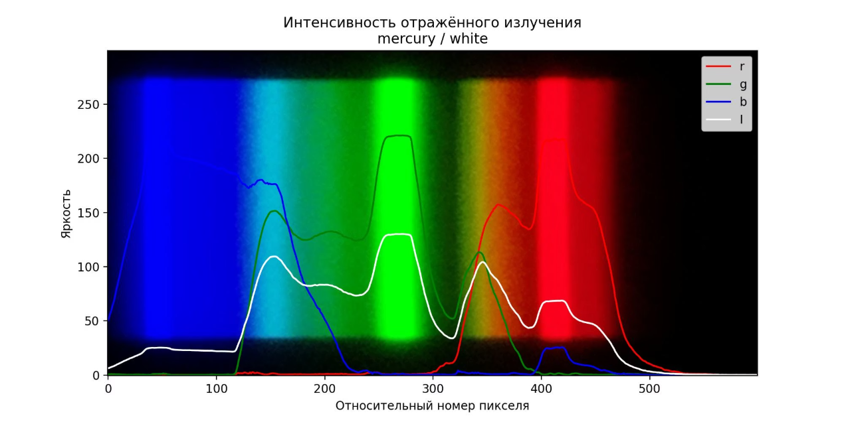
Результаты Эксперимента:
Интенсивность отраженного излучения ртутной лампы от белого листа:
Камера фиксировала изображения, подобные тому что представлено на этой фотографии

Slide 10
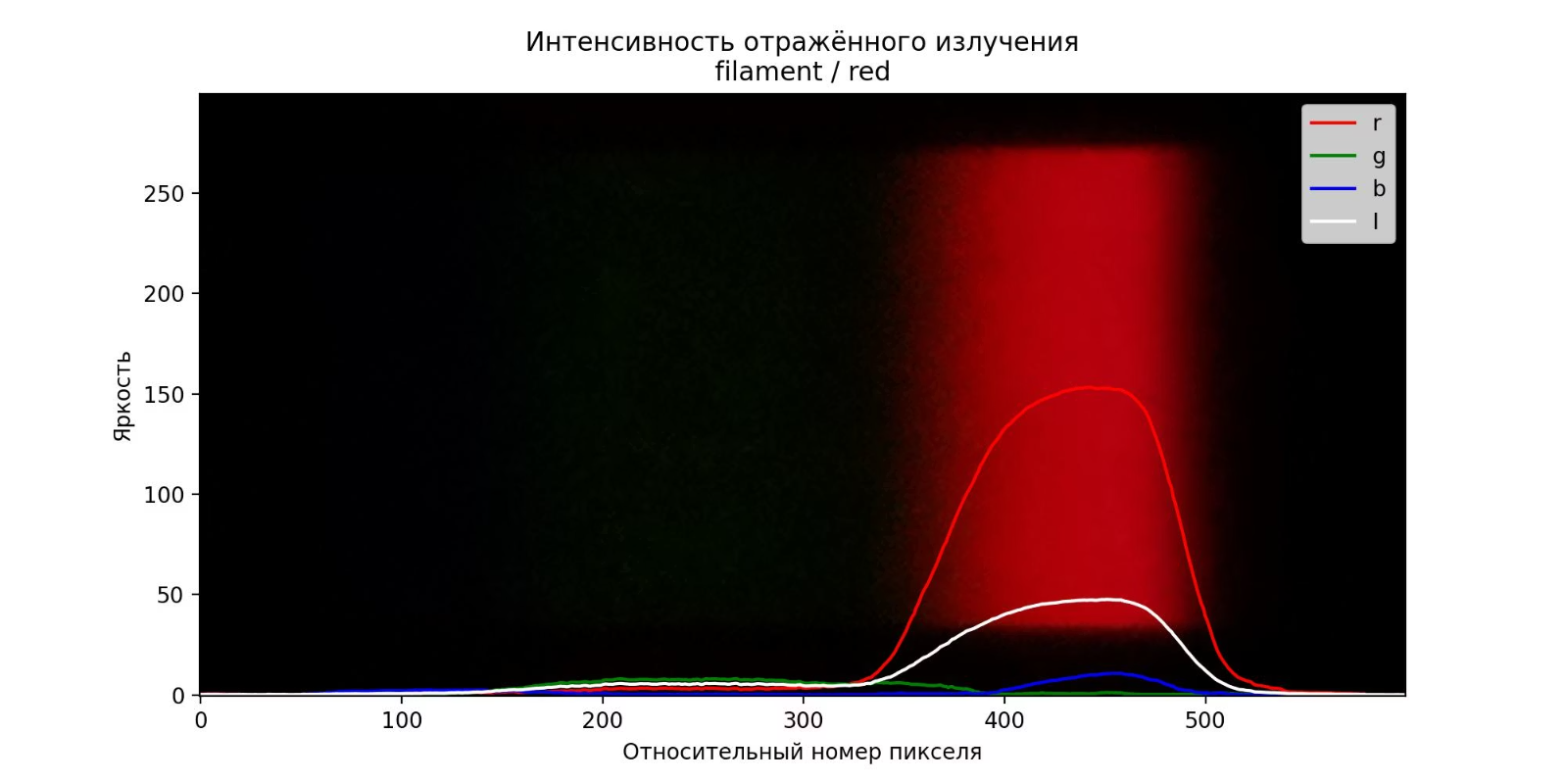
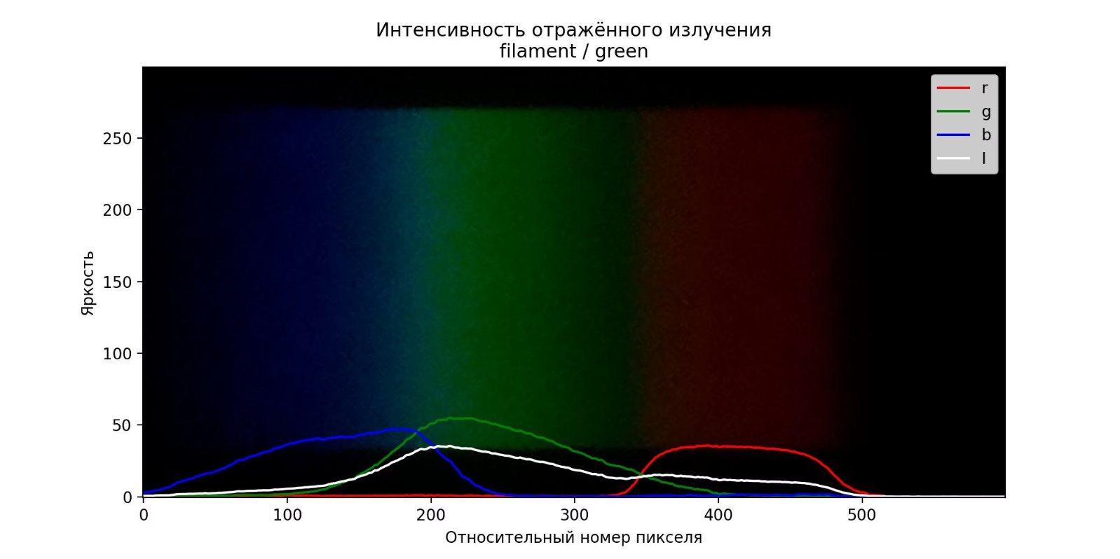

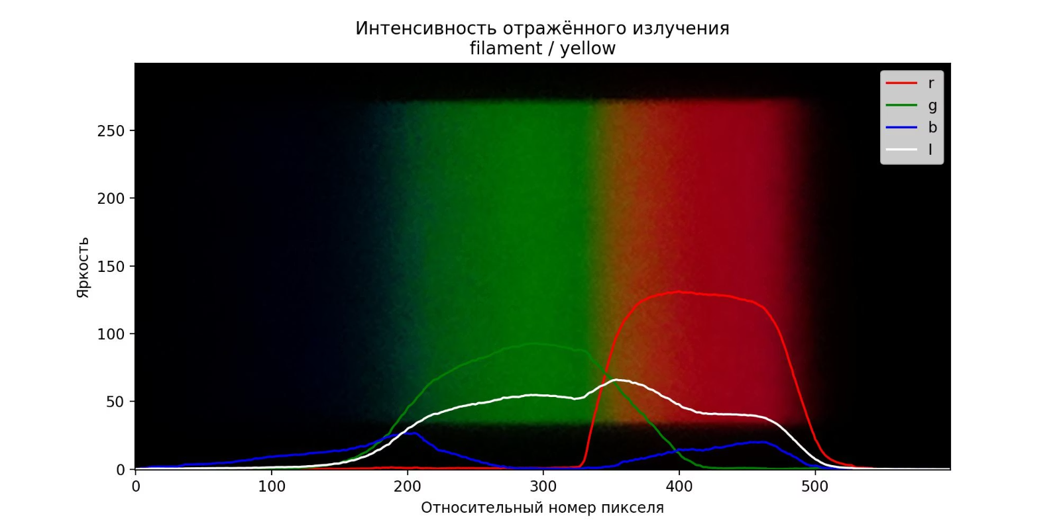
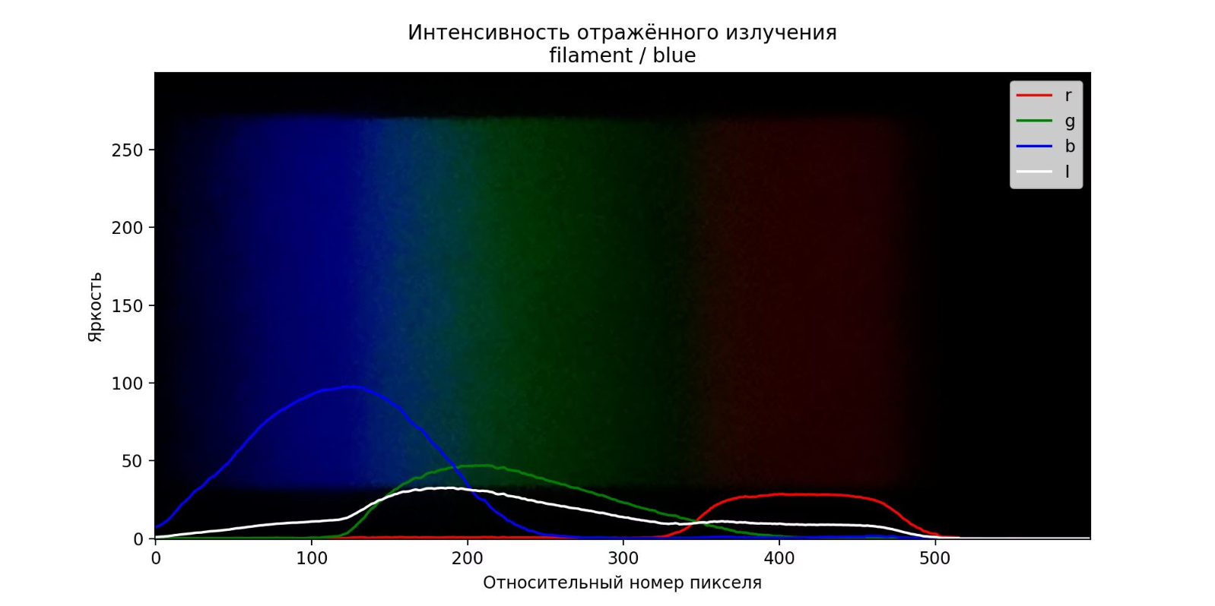
Результаты Эксперимента:
Интенсивность отраженного света (лампы накаливания) от красного листа
Интенсивность отраженного света от зеленого листа
Интенсивность отраженного света от желтого листа
Интенсивность отраженного света от синего листа

Slide 11

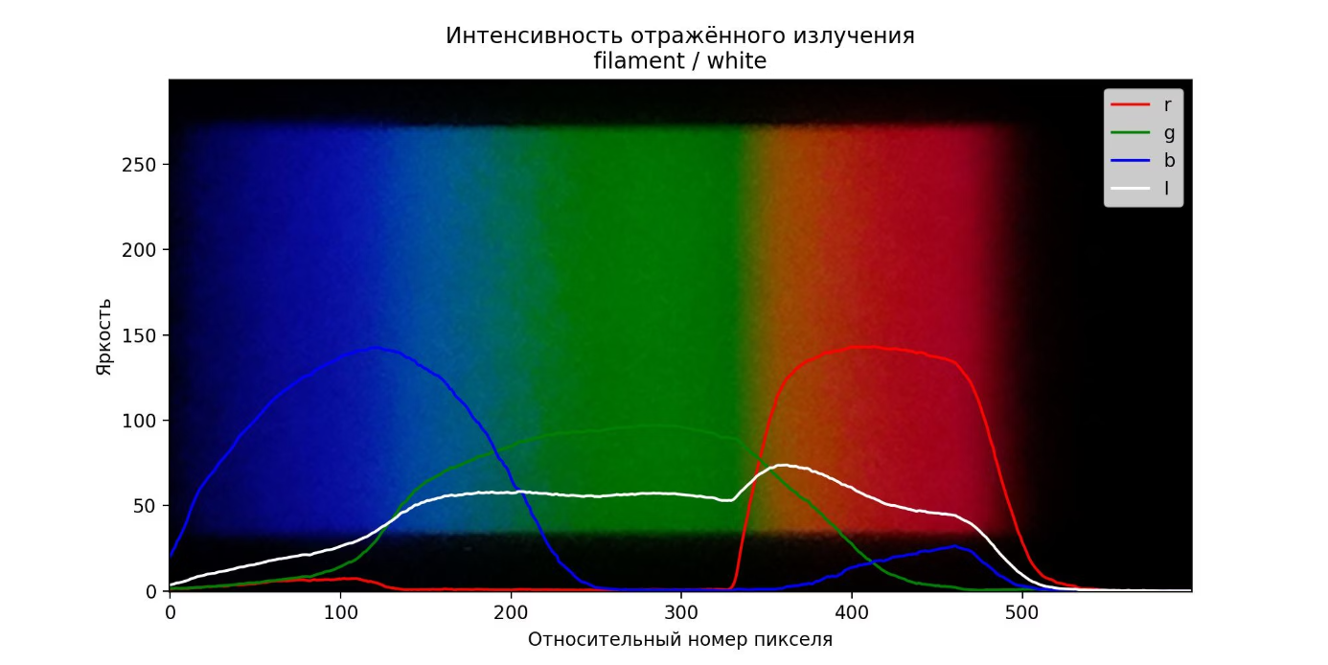
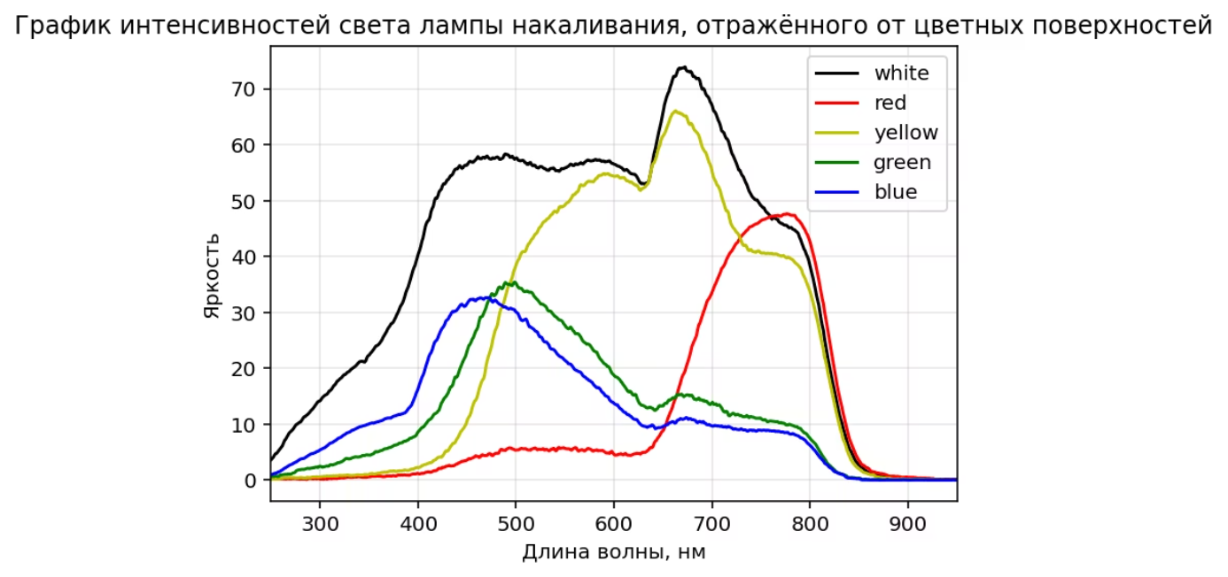
Результаты Эксперимента:
Интенсивность отраженного света (лампы накаливания) от белого листа
Интенсивности света лампы накаливания,отраженного от цветных поверхностей (после колибровки)

Slide 12
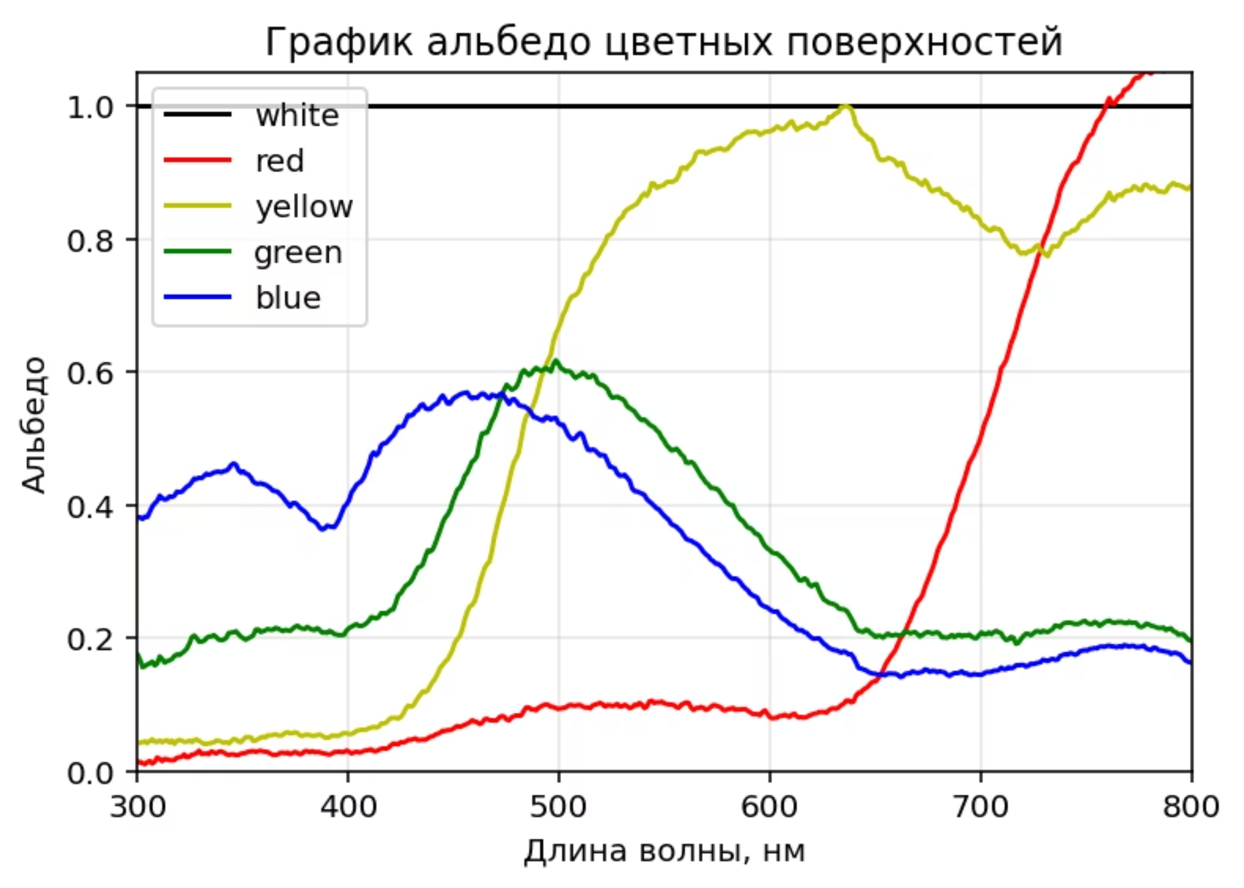
Результаты Эксперимента: График Альбедо
График альбедо цветных поверхностей

Slide 13



Вывод: Зависимость Альбедо
Изучено спектральное альбедо
Пики альбедо
Соответствие физике
Спектральное альбедо цветной поверхности достигает максимальных значений в узком диапазоне длин волн, соответствующем ее визуальному цвету.
Полученные зависимости (например, для зеленого образца пик альбедо в области 510–520 нм) соответствуют физическим представлениям о природе цвета.
Успешно изучена зависимость истинного спектрального альбедо матовых поверхностей от их цвета в видимой области спектра.

